Slide 1


Эпидемиологическая ситуация
по дифтерии в РК
Докладчик: и.о. доцента кафедры
эпидемиологии и гигиены, к.м.н.
Даниярова А.Б.

Slide 2
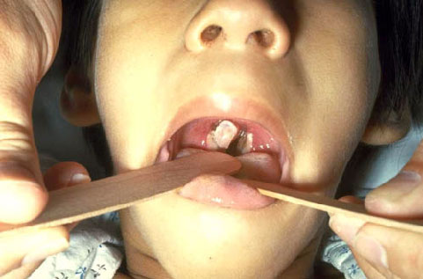
Дифтерия — острое инфекционное заболевание,вызываемое токсигенными коринобактериями дифтерии, передающееся преимущественно воздушно-капельным путем, характеризующееся местным фибринозным воспалением, чаще всего слизистых оболочек рото- и носоглотки, а также явлениями общей
интоксикации, поражением
сердечно-сосудистой,
нервной и выделительной
систем.

Slide 3
Источники дифтерии
Больной
Носитель токсигенных штаммов
Носитель нетоксигенных штаммов
Транзиторный носитель
Кратковременный носитель
Затяжной носитель

Slide 4
Осложнения
Наиболее серьезных осложнения дифтерии : миокардиты, нарушения сердечного ритма.
Неврологические осложнения дифтерии обусловлены поражением различных черепных и периферических нервов и проявляются параличом аккомодации, косоглазием, парезами конечностей, а в более тяжелых случаях параличом дыхательных мышц и мышц диафрагмы.
Вторичными осложнениями дифтерии являются такие тяжелые патологические состояния как острые нарушения мозгового кровообращения (тромбозы, эмболия), метаболическая энцефалопатия, отек головного мозга, токсические поражения почек, дифтерийный гепатит, а также инфекционно-токсический шок и ДВС-синдром (синдром дессиминированного внутрисосудистого свертывания – тяжелое нарушение системы свертывания крови). Токсическая форма дифтерии может приводить к острой почечной, сердечно-сосудистой, дыхательной или полиорганнной недостаточности.
Неспецифическими осложнениями дифтерии являются паратонзиллярный абсцесс, отит, пневмония.

Slide 5
АКТУАЛЬНОСТЬ
Снижение заболеваемости дифтерией – одна из целей расширенной программы иммунизации ВОЗ.
Цель Европейского Регионального Комитета ВОЗ: «к 2010 г. или раньше снизить заболеваемость дифтерией до 0,1 и менее на 100 000 населения»
в Казахстане достигнута!

Slide 6
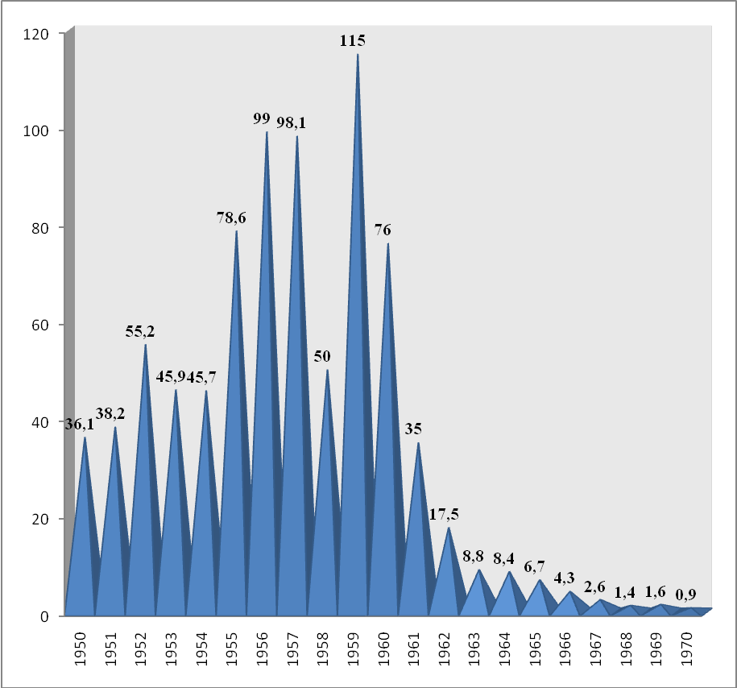
Заболеваемость дифтерией в период с 1950-1970 гг. в Казахстане

Slide 7
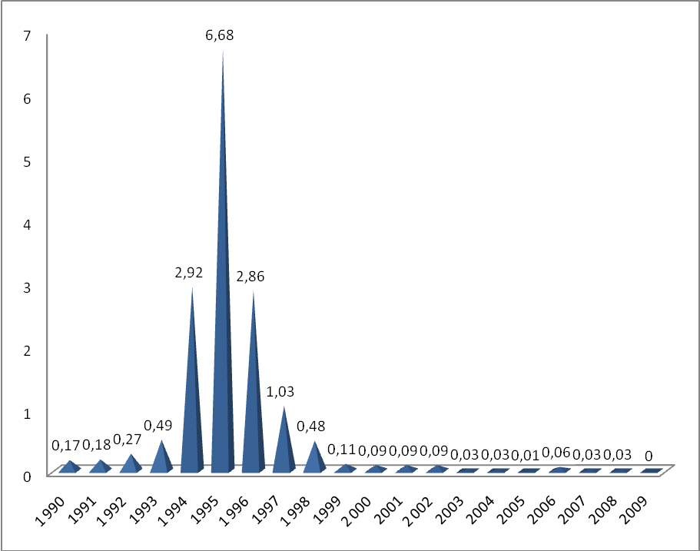
Заболеваемость дифтерией в период 1990-2009 гг. в РК на
100 тыс. населения

Slide 8
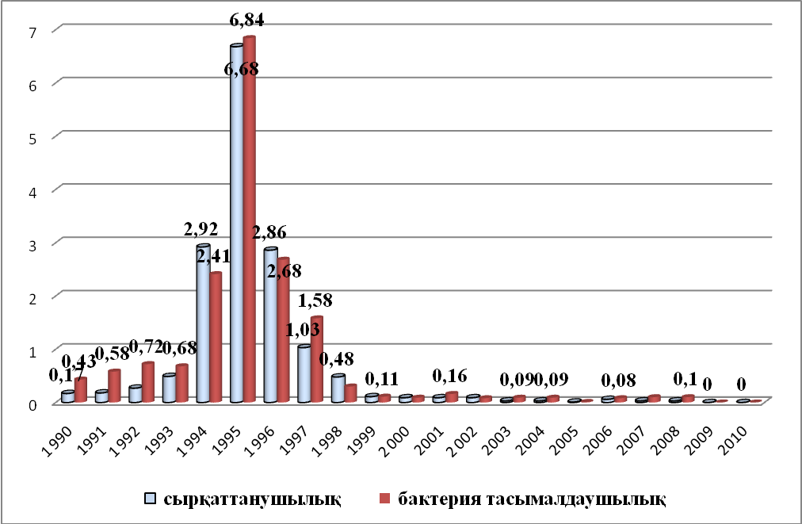
Показатели заболеваемости и бактерионосительства в период с 1990-2009гг.

Slide 9
Заболеваемость в период эпидситуации 1993-1996гг.
1993-1996 годах
2131 случаев дифтерии

Slide 10
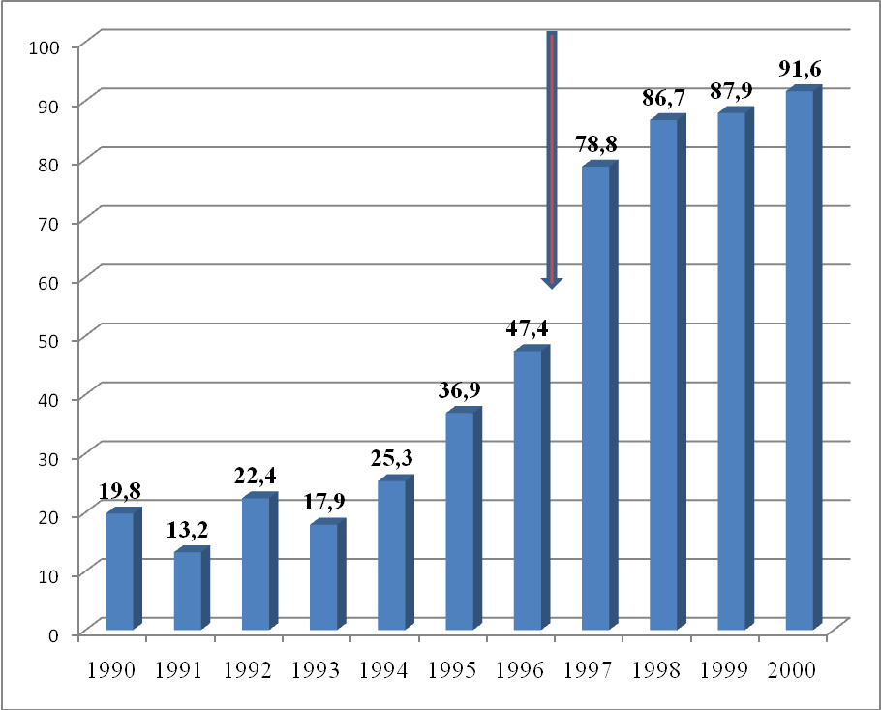
Показатели плановой вакцинации
в период с 1990-2000гг. по календарю прививок РК

Slide 12
В 2014 году с диагностической целью лабораторно обследовано 81015 (99,6% от общего числа подлежащих) больных с симптомами ангины.
Среди ангинозных больных выявлено 2 носителя нетоксигенных штаммов, в том числе по 1 в Западно-Казахстанской (гравис) и Карагандинской (митис) областях.
С профилактической целью на носительство возбудителя дифтерии обследовано 159497 лиц декретированных групп населения. При обследовании этого контингента токсигенные штаммы возбудителя не выявлены. Установлено носительство нетоксигенных штаммов у 30 лиц и удельных вес носителей составил 0,019% от общего числа обследованных. Среди носителей отмечено преимущественное выделение коринебактерий митис (28 человек - 93%). Коринебактерии типа гравис выявлены в Западно-Казахстанской и Костанайской областях по одному случаю.

Slide 13
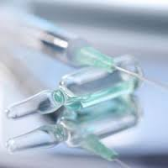
Биоварами возбудителя дифтерии
митис
гравис
интермедиус
в США и Канаде «белфанти»

Slide 14

Охват иммунизацией
По республике достигнут требуемый охват иммунизацией против дифтерии - не менее 95% декретированных возрастных групп населения.
В 2014 году первичным вакцинальным комплексом, состоящим из трех прививок, охвачено 98,5% подлежащих детей до года, ревакцинацию в возрасте до 2-лет в составе комбинированных вакцин получили 96,6% детей целевой группы.
Ревакцинировано против дифтерии в возрасте 6 лет 99,4% детей, для иммунизации использована вакцина АбКДС
с бесклеточным
коклюшным компонентом.

Slide 15
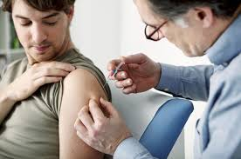
Охват иммунизацией
В 2014 году в республике охват вакцинацией подростков в возрасте 16-17 лет вакциной АДС-М составил 99,6%.
Согласно декретированным возрастам для иммунизации против дифтерии и столбняка через каждые десять лет препаратом АДС-М, общее количество привитых взрослых по республике составило
705985 человек.

Slide 16
Национальный календарь прививок Республики Казахстан,
Утвержденный Постановлением Правительства РК № 2295
возраст | БЦЖ | ОПВ/ИПВ | АКДС/ АбКДС | Гемофильная инфекция типа b | Гепатит В | АДС, коклюш | АДС-М | ККП | Пневмо
1-4 дня | БЦЖ |  |  |  | монодоза ВГВ
2 мес |  | АбКДС+ИПВ+Хиб+ВГВ |  |  |  |  |  |  | Пневмо
3 мес |  | АбКДС+ИПВ+Хиб
4 мес |  | АбКДС+ИПВ+Хиб+ВГВ |  |  |  |  |  |  | Пневмо
12-15 мес |  | ОПВ |  |  |  |  |  | ККП | Пневмо
18 мес |  | АбКДС+ИПВ+Хиб
6 лет (1 класс) | БЦЖ |  |  |  |  | АДС |  | ККП
16 лет и каждые 10 лет |  |  |  |  |  |  | АДС-М

Slide 17
в возрасте 2 и 4 месяца используется вакцина, содержащая 6 компонентов (АбКДС+Хиб+ИПВ+ВГВ), при этом на одном визите к врачу ребенок получает только 2 инъекции (гекса-вакцина+ пневмококковая).
в возрасте 3-х месяцев ребенок получает только одну прививку в инъекции, вакциной, содержащая 5 компонентов (АбКДС+Хиб+ИПВ). В 12-15 месяцев ОПВ, ККП и пневмо (2 инъекции+ орально)
в 18 месяцев ревакцинация, вакциной содержащей 4 компонента (АбКДС+Хиб) и ОПВ (1 инъекция). Далее: в возрасте 6 лет вакциной АДС, 3 инъекции (АДС+ККП+БЦЖ) и каждые 10 лет прививка против дифтерии, столбняка вакциной АДС с уменьшенным содержанием антигенов.

Slide 18

В условиях накопления неиммунной прослойки, снижения общего иммунного статуса детей и лиц старшего возраста необходимо
обеспечить своевременную клиническую и лабораторную диагностику заболеваний;
вести мониторинг циркуляции токсигенных и нетоксигенных штаммов возбудителей дифтерии с сохранением существующих объемов и контингентов обследуемых лиц;
осуществление системы выделения циркулирующих коринобактерий , проводимых в республике
исследований по
диагностике дифтерии
и носительства;

Slide 19
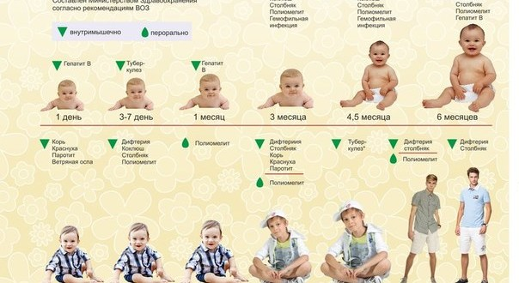
продолжение
внедрение мониторинга напряженности иммунитета к дифтерии среди индикаторных групп населения, в том числе среди лиц ведущих асоциальный образ жизни и принятие на его основе своевременных управленческих решений по недопущению распространения инфекции среди населения;
постоянно совершенствовать систему безопасной иммунизации, включая выполнение требований к хранению и транспортировке вакцин, соблюдение показаний и противопоказаний к вакцинации;
принятие дополнительных организационных и практических мер по снижению отказов от прививок;
проведение широкой разъяснительной работы среди населения о роли прививок в охране здоровья.

Slide 20
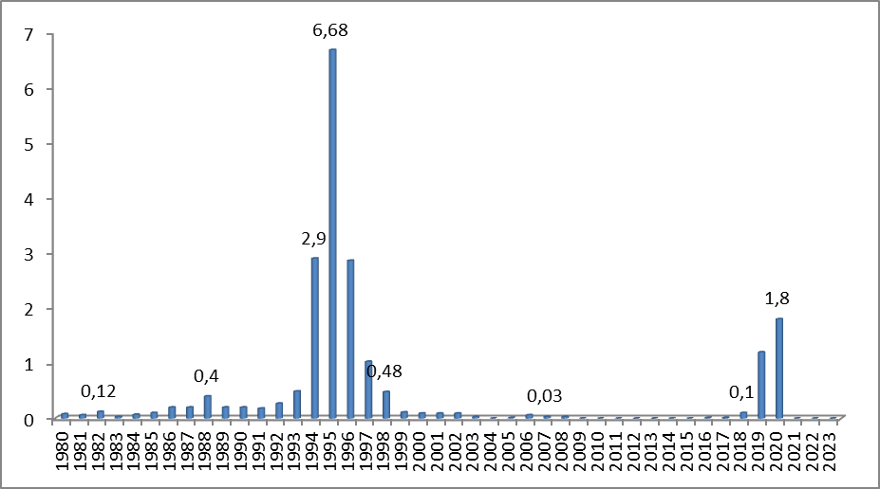
Прогноз заболеваемости дифтерией на 2020г. В РК

Slide 21

Спасибо за внимание!

